Slide 1



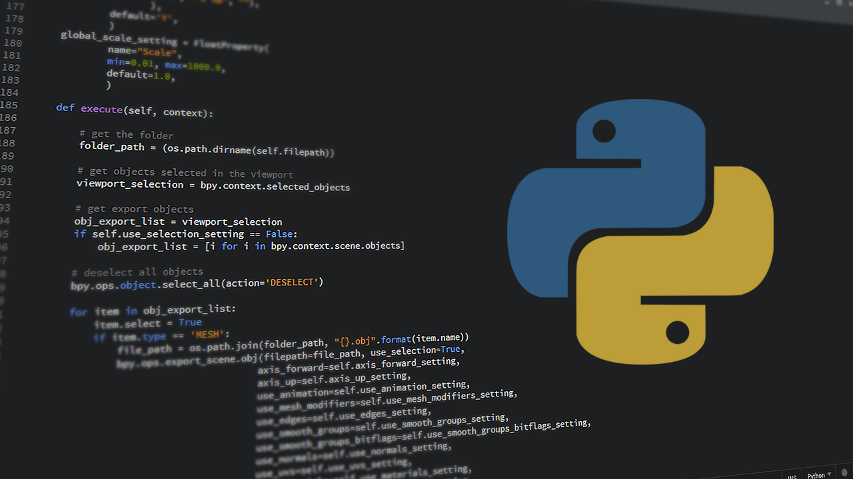
Curso:
Introducción a la Analítica de datos con Python

Slide 2

Mapa de contenidos:
Los contenidos de este curso, se tratan en 6 sesiones o unidades, cuyos principales temas son los siguientes:
I. INTRODUCCIÓN A LA ESTADÍSTICA APLICADA CON PYTHON
Variables
Simulación de datos
II. CÁLCULO DE ESTADÍSTICOS EN PYTHON
Moda
Mediana
Promedio
Desviación estándar
III. PORCENTAJES EN PYTHON
Porcentajes
Librería pandas y uso de dataframe
Cálculo de porcentajes en Python
Analizando frecuencia y porcentajes
Ley de números pequeños
IV. PROBABILIDADES
Probabilidad
Probabilidad teórica
Probabilidad empírica
Ley de los grandes números
V. MANIPULANDO HOJAS DE CÁLCULO EN PYTHON
Importar archivos a Python
Manipular tablas de datos
Describir los datos
VI. DESCRIBIENDO DATOS EN PYTHON
Describir los datos
Agrupando datos
Función de agregación
Describir los datos - Frecuencia
Describir los datos - Porcentaje

Slide 3
UNIDAD 6: DESCRIBIENDO DATOS EN PYTHON

Slide 4
Unidad 6: Introducción
Te damos la bienvenida a la última sesión de este curso.
En la unidad anterior logramos abrir un archivo de datos en Python y realizar las primeras inspecciones de datos. En esta unidad realizaremos algunos cálculos y manipulaciones adicionales, para describir de mejor manera nuestros datos.
¡Comencemos!

Slide 5
Unidad 6: Describiendo datos en Python
Objetivo: En esta unidad continuaremos con lo visto en la unidad anterior, profundizando en cómo describir datos a partir de una hoja de cálculo.
Aprendizaje esperado: Calcular estadísticos a partir de un archivo de datos, y describir los datos.
Contenidos:
Describir los datos
Agrupando datos
Función de agregación
Describir los datos - Frecuencia
Describir los datos - Porcentaje

Slide 6
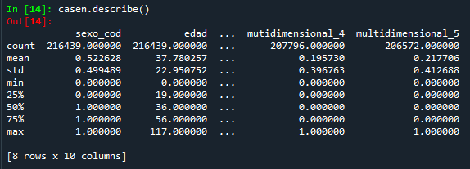
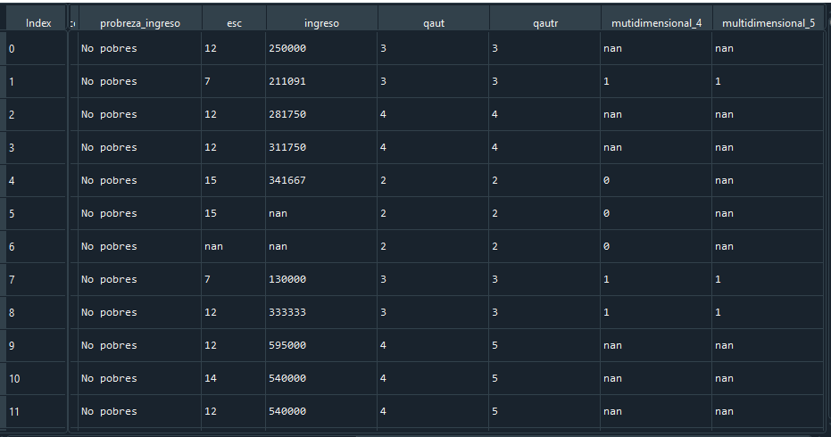
Unidad 6: Describiendo datos en Python Describir los datos
En la sesión anterior, quedamos con los resultados del método .describe(). De estos, fijémonos en la variable “count” la cual cuenta la cantidad de filas por variable, esto es, cantidad de edades, cantidad de ingresos, etc ¿Notas qué varía entre columnas?
Aunque en un principio sería esperable que todas las variables tuvieran la misma cantidad de casos, ello no es así, producto de lo que se conoce como “datos perdidos”. Es algo común en las encuestas y obedece a la complejidad de recoger múltiples datos de personas por factores geográficos, de costo, u otros.
Cuando ello ocurre, esos datos perdidos quedan vacíos, figurando en el dataframe como “nan” que significa, “not a number”, y son omitidos por “count”.

Slide 7
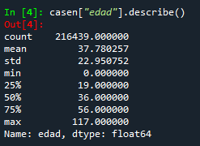
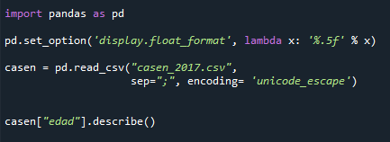
Unidad 6: Describiendo datos en Python Describir los datos
También podemos describir columnas específicas, indicándolo entre corchetes, y llamando la función “.describe()”.
Si los datos llegaran a ser impresos en notación científica, puedes desactivarla con este comando
Nuestro script quedará así:

Slide 8
Unidad 6: Describiendo datos en Python Describir los datos
Ahora que hemos desactivado la notación científica, la descripción de la variable edad se ve así:
Este resumen nos dice que hay 216.439 personas que reportan su edad; la edad promedio es de 37.8 años, con una desviación estándar de 22.95, donde la edad mínima es de 0 años, y la máxima de 117, con una mediana de ingreso de 36 años ¿Te da esto una idea de cómo podrían estar distribuidas las edades en el país?
Por ejemplo, sabemos que el 50% de la muestra tiene 36 años o menos, y el 50% restante edades superiores a ese número. Pero vemos que el promedio de edades es un poco más alto, situándose en 38 aproximadamente ¿por qué crees que podría ocurrir esto?
Por último nos indica el tipo de datos que es esta variable, un float.
Pregunta: ¿Existe alguien con 0 o 117 años de edad? Esto nos indica que puede haber un pequeño sesgo en los datos

Slide 9


Unidad 6: Describiendo datos en Python Describir los datos
También podemos obtener los valores descriptivos de ciertas variables que queramos asignar a otras, y manipularlos de manera específica. Digamos que queremos recuperar la cantidad de casos únicos, esto es, si entre las edades, unas 100 personas tienen 25 años, queremos que se cuenten las 100 personas una sola vez; en vez de 100 veces, esto lo podemos hacer con la función “.nunique()”.
Podemos ver que hay un total de 108 edades distintas entre sí.
De igual forma podemos obtener algunos de los valores que recuperamos anteriormente, como la edad máxima así:
Intenta recuperar y mostrar los valores de otras columnas en tu código.

Slide 10
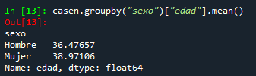
Unidad 6: Describiendo datos en Python Agrupando datos
Además de describir los datos por columnas, otra forma de tener una mirada general de los datos es agregando o agrupando los datos, por ejemplo, calculando el promedio de ingresos entre hombres y mujeres, o su promedio de escolaridad.
Para ello, usamos el método .groupby(). Como el nombre lo indica, este método agrupa los datos por alguna de las variables o columnas, y calcula los estadísticos (en este caso el promedio) para cada grupo.
Probemos con la edad promedio por sexo. Esto se puede obtener de la siguiente forma
Agrupación
Columna a agrupar
Estadístico calculado
Observa que después de agrupar por sexo, indicamos una columna, y luego invocamos la función directamente desde el objeto.

Slide 11
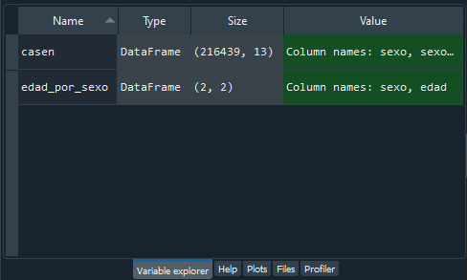
Unidad 6: Describiendo datos en Python Agrupando datos
Si quisiéramos asignar esto a un objeto en formato dataframe para analizarlo aparte, incluimos el parámetro “as_index= False”, de esta forma:
*Recuerda que un objeto dataframe es una tabla con filas que representan las observaciones o casos analizados, y columnas, con las variables que describen esos casos.

Slide 12
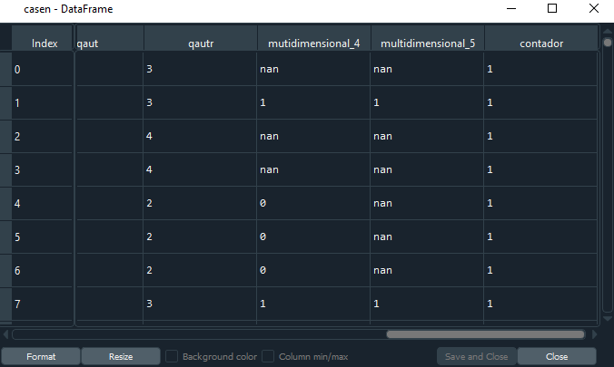
Unidad 6: Describiendo datos en Python Agrupando datos
También podemos agrupar por más de una categoría. A modo de muestra, generamos una tabla que haga recuento de la cantidad de mujeres y hombres indígenas; primero generamos una columna que usaremos como herramienta de agregación:
Esto agrega una nueva columna solo con 1 por cada persona o fila dentro del dataframe. Esta variable la usaremos para contar a la gente a la hora de agregarla, por medio de sumar todos los unos agrupados por una categoría específica, en este caso el género.

Slide 13

Unidad 6: Describiendo datos en Python Función de agregación
Con esto, vamos a proceder a agregar. Para ello, los dataframe poseen una función que les permite agregar distintas columnas dentro de los datos, esta es .groupby(), “agrupar por”, la cual funciona así:
Como vemos, esta función por sí sola no hace nada, solo crea un objeto de tipo dataframe, que tiene datos para ser agregados. Para volverlo un elemento comprensible, debemos especificar “qué” es lo que estamos agregando por cada grupo, su ingreso, su edad, su cantidad, u otro. Nosotros estamos agregando su cantidad, esto es, cuanta gente hay por cada grupo.
Para esto, junto con .groupby() debemos especificar otra función de agregación, entre ellas existe una que se conoce como .agg() de “agregate”, y se invoca así:

Slide 14
Unidad 6: Describiendo datos en Python Función de agregación
No obstante, si la ejecutamos arrojará un error.
Esto es porque el método .agg() espera recibir los parámetros que queremos agregar, sea el ingreso promedio, la mediana de edad u otra. Como mencionamos, nosotros queremos la cantidad, y para ello creamos nuestra variable “contador”.
Así indicamos dentro del método .agg() que sume la variable “contador” por cada grupo y subgrupo, argumentos que se ingresan entre llaves de la siguiente forma:
La variable que queremos agrupar
La operación que queremos aplicar a esta variable. Esto implica que pueden aplicarse otras fórmulas como un promedio.

Slide 15
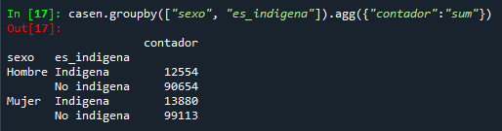
Unidad 6: Describiendo datos en Python Describir los datos - Frecuencia
Esto nos devuelve el resultado esperado, el cual se ve así:
Siguiendo esta lógica, podemos aplicar otras operaciones a cualquier valor numérico dentro de nuestros datos. Por ejemplo, si en vez de contar, quisiéramos sacar el promedio de ingreso, lo podemos hacer de esta forma (recuerda que “mean” = promedio).

Slide 16
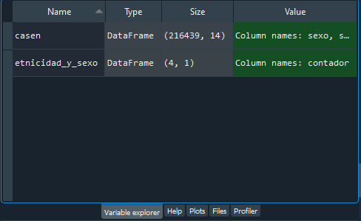
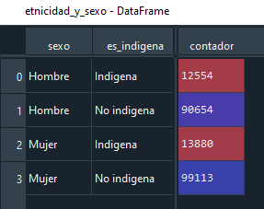
Unidad 6: Describiendo datos en Python Describir los datos - Frecuencia
Luego, podemos asignar esta nueva tabla a una variable. así:
Lo que nos deja una tabla como esta:
Doble clic
Esto nos está indicando que en la muestra hay 12.554 hombres que declaran pertenecer a una etnia indígena, o 99.113 mujeres que declara no pertenecer a una.

Slide 17
Unidad 6: Describiendo datos en Python Describir los datos - Porcentaje
¿Y si quisiéramos calcular qué porcentaje de personas es indígena por sexo?
Primero tenemos que notar que nuestro dataframe tiene 2 niveles de agregación: por sexo y por identificación a una etnia indígena.
Agregación por sexo
Subnivel por si es indígena
La lógica para lograrlo es identificar el nivel al que queremos calcular el porcentaje. Dado que tenemos 2 niveles, usaremos como referencia el sexo. Si agregamos a nivel de pertenencia a pueblo indígena, tendríamos el resultado inverso, el que implicaría calcular qué porcentaje es hombre o mujer, dada pertenencia a una etnia indígena.
Definido esto, tenemos que precisar, qué es lo que agregaremos para construir el total con cual calcularemos el porcentaje.

Slide 18

Unidad 6: Describiendo datos en Python Describir los datos - Porcentaje
Para nuestro ejemplo, los totales a nivel de sexo corresponden con sus respectivos pares de valores.
Total Hombres
Total Mujeres
Para obtener el porcentaje de población indígena y no indígena por sexo, se debe dividir cada sub categoría por su respectivo total, así por ejemplo, si quisiéramos saber qué proporción (porcentaje antes de multiplicar por 100) de hombres es indígena, esto se calcularía así:

Slide 19



Unidad 6: Describiendo datos en Python Ejercicio 1
Tomando el ejemplo anterior, une cada cálculo con su respectiva descripción.
Proporción de mujeres no indígena
Proporción de hombres no indígena
Proporción de hombres indígena
Proporción de mujeres indígena

Slide 20
Unidad 6: Describiendo datos en Python Ejercicio 1
Respuesta correcta:
Tomando el ejemplo anterior, une cada cálculo con su respectiva descripción.
Proporción de mujeres no indígena
Proporción de hombres no indígena
Proporción de hombres indígena
Proporción de mujeres indígena

Slide 21
Unidad 6: Describiendo datos en Python Describir los datos - Porcentaje
Ya teniendo presente qué es lo que buscamos calcular, implementémoslo en Python. Esto se puede lograr de varias formas. Mostraremos una versión sencilla, y en el script de la unidad encontrarás otra versión más avanzada.
Por ahora, sabemos que nuestro dataframe “etnicidad_y_sexo” contiene todos los valores por sexo y etnia. Lo segundo que queremos hacer, es obtener el agregado por cada sexo, lo cual se obtiene así:
Agregación por sexo
No obstante, como se mostró, .groupby() no hace nada, hasta que se indique algún cálculo de agregación. En este caso, lo que queremos es el total de personas por cada sexo, lo cual se obtiene así:

Slide 22
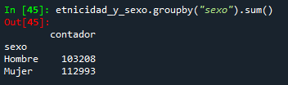
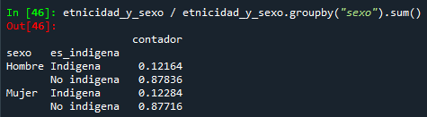
Unidad 6: Describiendo datos en Python Describir los datos - Porcentaje
Al ejecutar esta línea, nos dará la siguiente tabla:
Y ya con esto podemos obtener el resultado que esperamos, dividiendo nuestra tabla original, por la agregación a nivel de sexo, de la siguiente forma:
Con esto, podemos afirmar que en torno a un 88% de los hombres no se identifica con una etnia indígena, y que entre hombres y mujeres, hay casi igual proporción de personas que se identifica con una etnia indígena.

Slide 23
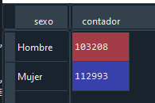
Unidad 6: Describiendo datos en Python Describir los datos - Porcentaje
Finalmente, podemos asignar este resultado a una variable, y el código completo quedaría así
Total de hombres y total de mujeres
Noten que en ciertas líneas usamos un truco para hacer el código más legible con .groupby() o .agg(), permitiendo saltos de línea con cada función invocada con un punto, esto es posible agrupando toda la sentencia entre paréntesis.
Ver video de la secuencia AQUÍ

Slide 24
Unidad 6: Describiendo datos en Python Ejercicio 2
¿Qué estaría calculando la siguiente instrucción?
La edad máxima de las personas pertenecientes a pueblo indígena
La edad máxima de la muestra por sexo
La edad promedio por sexo y si pertenece a pueblo indígena
La edad máxima por sexo y si pertenece a pueblo indígena

Slide 25
Unidad 6: Describiendo datos en Python Ejercicio 2
Respuesta correcta:
¿Qué estaría calculando la siguiente instrucción?
La edad máxima de las personas pertenecientes a pueblo indígena
La edad máxima de la muestra por sexo
La edad promedio por sexo y si pertenece a pueblo indígena
La edad máxima por sexo y si pertenece a pueblo indígena

Slide 26
Unidad 6: Describiendo datos en Python Cierre
Ya finalizaste la última sesión del curso ¡lo has hecho excelente!
En esta sesión vimos cómo calcular algunos estadísticos a partir de un archivo con datos, por medio de agrupaciones de una o más categorías, herramientas básicas para poder explorar un archivo Excel y aplicar los conocimientos estadísticos vistos en las sesiones anteriores.
Te invitamos a hacerte más preguntas, y explorar tus respuestas en estos u otros datos.
Agradecemos tu interés en el curso.
¡Hasta la próxima!

Slide 27
Cierre del curso
Has completado el curso de Introducción a la analítica de datos con Python. ¡Felicidades!
En este curso mostramos elementos básicos de la estadística tales como probabilidades, porcentajes, y medidas de tendencia central, ilustrando cómo calcularlos e interpretarlos, utilizando datos simulados o reales, tales como encuestas, las cuales importamos desde un archivo de extensión .csv.
Esperamos que hayas aprendido conceptos que te ayuden a entender mejor el mundo de los datos, ya sea para tu área de estudios, o en las estadísticas difundidas en redes sociales o medios de comunicación tradicionales.
Agradecemos tu participación y te recordamos que Jóvenes Programadores cuenta con otros cursos enfocados en el desarrollo de competencias digitales. Si gustas seguir avanzando en explorar nuevas áreas del mundo de las tecnologías de la información, puedes revisar el Curso de Introducción a la Inteligencia Artificial, además de los cursos de programación.
¡Hasta una próxima oportunidad!

